Slide 2
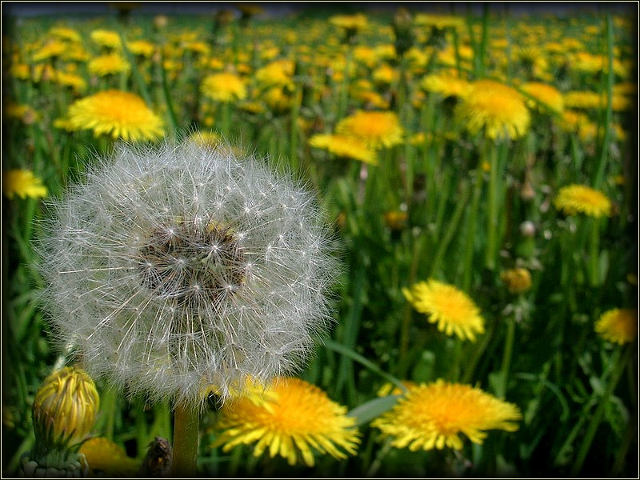
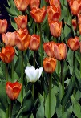

Slide 3
Легко ли быть «белой вороной»?

Slide 4
«Белые вороны» бывают…
«Борцы за справедливость»
«Свободно мыслящие или незаурядные»
«Правильные»

Slide 5
Советы «белой вороне»
чтобы не обидеть “белую ворону”, нужно самому встать на ее место.;
я сама “белая ворона”, и уже ни на кого не обижаюсь и белых ворон не обижаю.;
не делать вид, что вы “выше других”
прислушиваться к мнению человека .
быть внимательнее и терпеливее к окружающим, дорожить друзьями.
найти доброе начало в “вороне” .
воспринимать каждого человека как целостную личность, так как все люди со своими причудами .
не смеяться над внешностью, пока не узнаешь внутренний мир .

Slide 6
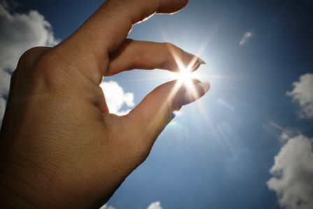
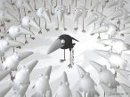
Если трудно тебе, дружок,
Нарисуй на бумаге простой кружок.
Это будешь ты - целый мир внутри.
Посмотри на него и себя сохрани.
И. Бродский

Slide 8
Толерантность
- чуткость к друг другу;
- чувство юмора;
- умение не осуждать других;
-терпимость и понимание;
- сопереживание.

Slide 9
Терпимый
Чуткий
Добрый
Сопереживающий
Понимающий

